Slide 1
Compilador 2018-2019 II Compiladores e interpretes B 28 de mayo del 2019

Slide 2
Equipo de desarrolladores
Patricio Martínez
Pedro Negrete
Naomi Aguiñaga
Jesús Martínez
Carlos Suárez
Alfredo Granja
Omar Negrete
Alan Hernandez
Enrique Sánchez
Jesús Amaya
Fidel Téllez

Slide 3
Análisis de requerimiento
Se desea realizar un proyecto para la materia de Compiladores e Intérpretes B.

Slide 4
1.Objetivo
Realizar un programa capaz de analizar código fuente y detectar errores léxicos y sintácticos.
Realizar una tabla de análisis sintáctico, tabla de cuadruplos y la posibilidad de ejecutar el programa a bajo o alto nivel.

Slide 5
2. Listado de requerimientos
Generación de gramatica.
Programa LR1 funcional.
Programa capaz de analizar codigo.
Generar árbol de análisis sintáctico.
Generación de cuádruplos.
Ejecutar programas hechos segun la gramatica.

Slide 6
3. Roles de usuario.
Project Owner:
Ing. Naquid Ivan Villanueva
Developer team:
Alumnos de la materia compiladores e interpretes B del semestre 2018-2019 II

Slide 7
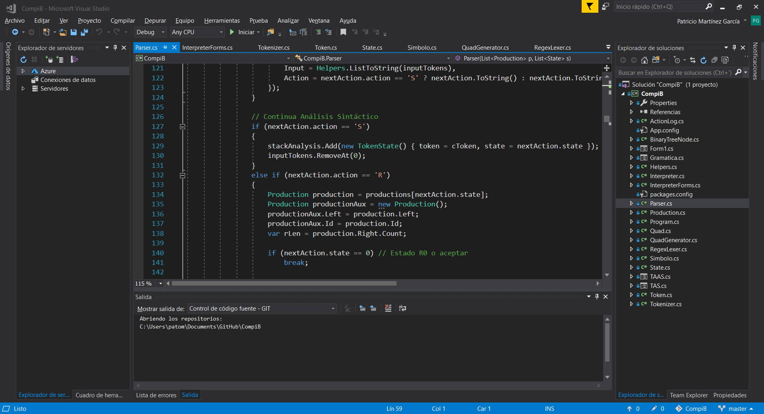
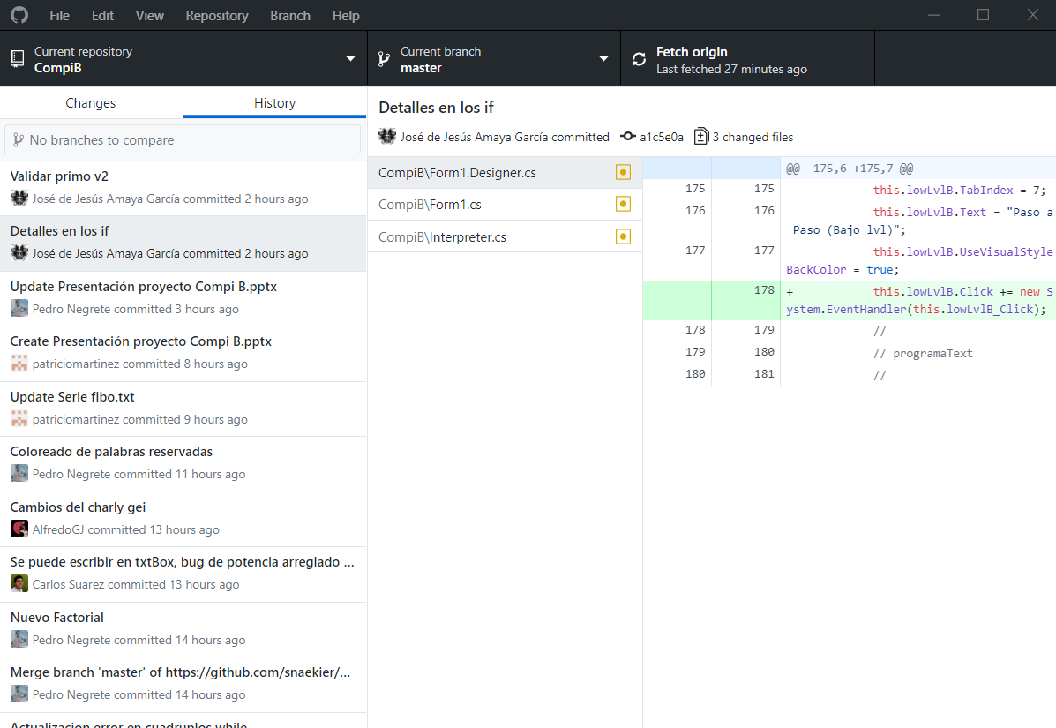
Tecnologias usadas
Place your screenshot here
El programa fue desarrollado en C# usando Visual Studio.
El equipo se apoyó utilizando GitHub para trabajar de forma remota.

Slide 8
Modo de trabajo
“Tiny Bendita” Grupal
LR1 dividido en equipo
Compilador Grupal

Slide 9
Tiny Bendita
Gramática desarrollada
La gramática “Tiny Bendita” se desarrolló en conjunto de todos los desarrolladores involucrados en el proyecto.

Slide 10
LR1 por equipos
Equipo “Cuervos”
A partir de una estructura de primeros y los tokens de la gramática generan el AFD con el algoritmo Cerradura e IR_a, dando como salida una lista de nodos llamada AFD.
Equipo “Pumas”
Recibe el AFD con el cuál genera la tabla de análisis sintáctico y evalúa una cadena usando una tabla de acciones de análisis sintáctico.
Equipos “Chivas”
Se le entrega la gramática y se regresan las producciones. Así como el envío de una cadena y debe de regresar una lista de todos los tokens reconocidos.
Serialización de todo lo necesario para el análisis.
Equipo “San Luis”
Se le entregó un diccionario de tokens con los cuales trabajó para obtener los primeros de ellos y poder llenar las dentro de la clase de cada token su lista de primeros.

Slide 11
Tareas asignadas (Compilador)
Patricio Martínez
Tester
Omar Negrete
Serialización
Pedro Negrete
Implementación LR1
Soporte a los demás miembros
Corrección de errores pequeños
Jesús Martínez
Árbol abstracto
Naomi Aguiñaga
Generación de cuádruplos
Tabla de Símbolos
Fidel Téllez
Diseño Interfaz
Alfredo Granja
Tabla de Símbolos
Generación de cuádruplos
Jesús Amaya
Intérprete
Carlos Suárez
Intérprete
Alan Hernandez
Documentación
Enrique Sanchez
Documentación

Slide 12
Resultados

Slide 13

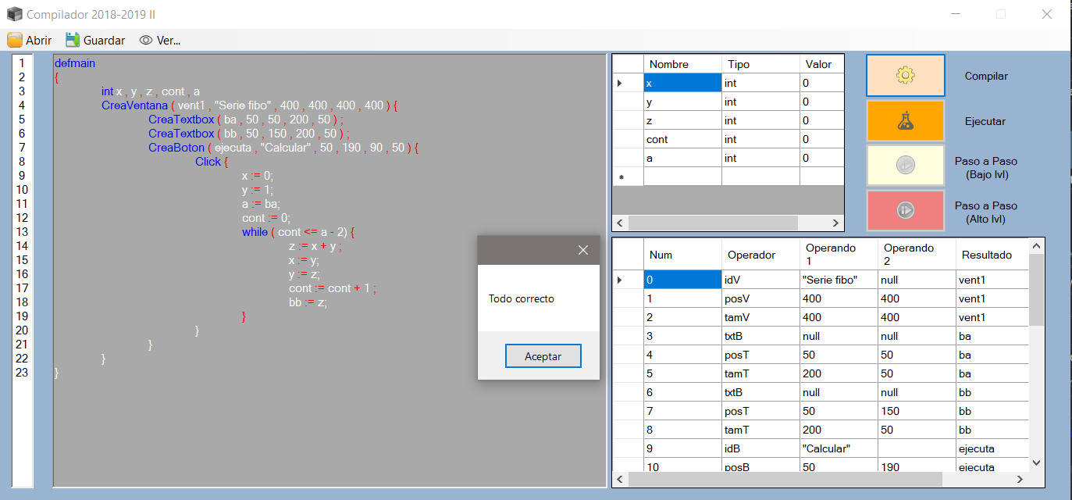
Compilador
Place your screenshot here
Compilador que analiza código fuente y genera:
Analiza y detecta errores en código fuente
Tabla de análisis sintáctica
Cuadruplos
Ejecuta el código fuente

Slide 14
Principales problemas y soluciones
Problemas de organización como equipo grupal.
Errores y dificultades en saber a que linea pertenecía el cuádruplo. Solución: se buscan diversas maneras de pasarlo, se elige la más óptima.
Tokenizado incorrecto de ciertas palabras. Solución: se replantean las expresiones regulares utilizadas.
Token de salto de linea eliminado incorrectamente durante el análisis. Solución: se mete la eliminación de este token en un ciclo.
No se agregan todos los identificadores a la Tabla de Símbolos. Solución: se utiliza una lista auxiliar para agregar todos los símbolos hasta la reducción más significante.
No se abren los archivos serializados. Solución: se resuelve incongruencias entre versiones de proyecto de LR(1) a compilador TinyBendita.

Slide 15
Demo
A continuación realizaremos una demostración del uso de la aplicación en modo de capacitación.

Slide 16

Gracias.

